Slide 1


答辩指导手册
人力资源部

Slide 2

亲，答辩来了，你准备好了么？
答辩真的有那么难？
你想在群雄逐鹿中脱颖而出吗？
面对公司最强评审团阵容的审视，
你该如何在有限的时间内展现自己，
打动评委呢？

Slide 3

那就快来参考我们的——
《员工答辩指导手册》吧！
在这里，你将了解答辩的整个流程！
在这里，你将学会如何撰写优秀的答辩PPT和转正材料！
在这里，你将知道如何在评委们的“炮轰”中淡然应对，顺利晋级！！
亲，开启易幻晋升之门的钥匙已经诞生！

Slide 4
我们将从以下四个方面给你指导——
一、答辩流程介绍
二、总结撰写指导
三、PPT撰写指导
四、答辩技巧指导

Slide 5
1
答辩流程介绍

Slide 6

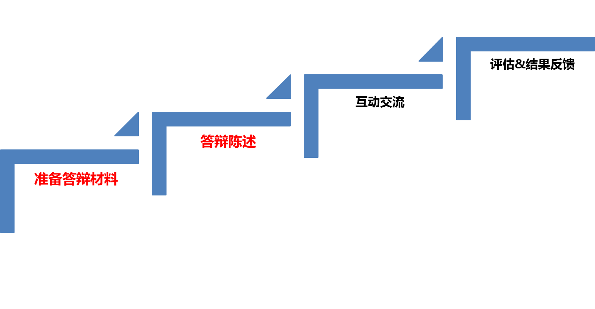



答辩流程主要包括以下4个环节
  综合评估填写考评结果
  结果&意见反馈
  10分钟/人（管理层20分钟）
  评委&员工互动提问
  自我陈述
  10分钟/人(管理层20分钟）
  提交答辩总结
  撰写答辩PPT
亲，你需要：
  认真用心准备资料
    提纲挈领展示自我
      沉着自信应对提问

Slide 7
2
总结撰写指导

Slide 8
在参加转正答辩之前，你需要提交总结材料
总结材料是什么？——实习/试用期间工作的成果/作品/文档等资料
你可以围绕岗位要求，从下面五个维度提交材料哟
负责的项目模块，如何安排时间
工作内容
工作业绩
收获
做得怎么样，最大提升是什么，尽量具体化、量化等；
通用维度
对工作内容、工作环境、工作方法产生的思考或启发；
个人优缺点
兴趣&规划
现阶段（分别列举3个）
是否喜欢目前的工作内容，
未来半年工作规划及其它；

Slide 9
3
PPT撰写指导

Slide 10

亲，你还在为制作一份吸引评委的答辩PPT烦恼吗？
不要着急~~~且看我们为你出谋划策！
我们将从以下几方面给你提供指引———
PPT制作指南
答辩PPT模板说明
配套案例解析

Slide 11

首先，你可从以下答辩PPT制作指南中提前把握形式，
掌握技巧，以便达到事半功倍的效果！
1）内容精练简洁，条理清晰，切忌长篇大论
2）少文字，多图表，标题式讲解PPT
3）有层次感，突出重点
4）考虑清晰度，字体的大小、颜色、排版要适合
5）可用举证表/附件展示自己的成果或作品

Slide 12
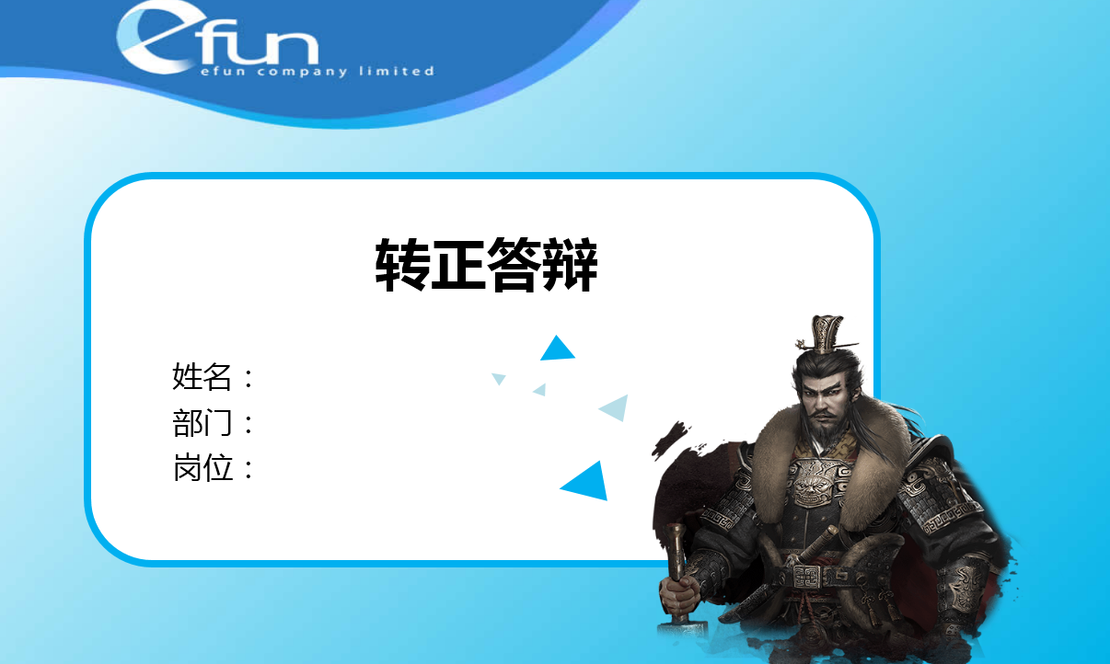
PPT制作的形式技巧已经知道了，亲，你是不是在想——
“接下来，我该写什么内容呢？”
  “我该如何搭建PPT的思路框架呢？”
      “我怎样才能将我的成果和优势更好的展示给评委看呢？”
示例
在这里，我们为各位准备了
——《答辩PPT模板》
以供参考
备注：该模板仅供参考，员工可酌情自行制作

Slide 13

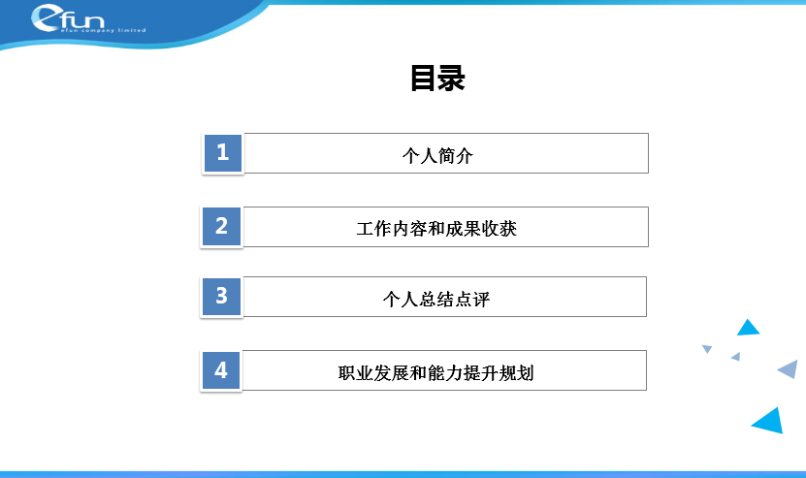
写什么？——参考模板目录所示的四大板块内容！
怎么写？——我们将会针对四大板块内容，逐条说明，并给予要点提示！
PPT参考案例有木有？——No Problem!我们将会针对四大板块内容，
依次进行案例分析，给你更直观清晰的指导！
案例解析

Slide 14

板块一——个人信息简介
内容
基本信息：姓名、毕业院校、专业、学历、入职时间
职位信息：所属部门、岗位
工作经历：所做项目/游戏、个人在部门的定位
工作特长：个人擅长的工作领域/技术等
其他信息：其他可展示自身特色和优点的介绍
要点提示
请重点简述：所做项目/游戏、部门负责人对个人的定位以及个人擅长的工作领域/技术等内容，以方便评委进行准确全面的考核
Notes:
定位、项目

Slide 15

板块二——工作内容和成果收获
亲们，这部分是PPT的核心内容，也是评委考查的重点，请详细重点的描述和讲解！
该部分内容主要包括以下三个方面，我们将逐一进行解释和案例指导。
工作内容
工作成果和收获
成果案例
1
2
3

Slide 16
1、工作内容
内容
请概括总结实习期间的工作内容
要点提示
内容上
  你可以从工作职责、时间段、从事项目/游戏进行分类总结
  每个类别配以成果展示，例如美术作品、策划方案、程序代码、行政文档等
  注意：一定要让评委知道你做了实事，并且清楚你做了什么事做了多少事
形式上
  简明扼要、逻辑清晰、层次分明

Slide 17
2、工作成果和收获
内容
思考并总结实习期间工作/项目中的主要成果和收获（重点陈述）
要点提示
内容上
  对成果和收获进行分类归纳和总结
  针对每一类别的成果和收获，分别用作品佐证，例如美术作品、策划方案、程序代码、行政文档等，可用举证表/附件/图/表展示，评委感到信服
形式上：简明扼要、条理清晰、层次分明、突出重点
关键点：要让评委感受到你的个人价值和切切实实的成果

Slide 18
3、成果案例
内容
结合工作岗位和要求，列举一个实例，展现你在实习期间最大的能力成长点（重点陈述）；
要点提示
内容上：对工作成果进行举例时，可从以下几方面考虑（关键要让评委感觉到你的个人价值和个人成长/收获点，你是如何发现、分析、解决问题）：
  项目/工作简介
  过程中的挑战和难度在哪里？
  你是如何克服的？采取了哪些措施？
  项目/工作结果如何？你在项目/工作中承担什么样的角色？
  你收获了什么？有哪些需要改进的地方？
形式上：条理清晰、突出重点、用作品说话、要有经验总结

Slide 19
板块三——个人总结点评
内容
对自我性格优缺点的剖析，对岗位、游戏的理解等等
要点提示
内容上
  个人性格优缺点阐述
  简单罗列你入职前的游戏经历
  目前对市面上游戏的接触，经过行业内的“洗礼”后对游戏的分析和理解，尤其和自己负责岗位结合的收获
形式上：简明扼要、逻辑清晰、观点鲜明
关键点：并非每个岗位都要很懂游戏，但至少要有你自己的坚持和探讨的观点

Slide 20
板块四——职业发展和能力提升规划
内容
请介绍个人在技术/业务领域的最突出的几项专长，及未来如何在工作中应用和发挥。
个人与标杆间距离/个人职业规划及成长规划
管理职能岗位需阐述部门未来工作计划及成员提升规划
要点提示
对于专长，是个人的核心竞争力，要是自己独有的特色，不要泛泛而谈，请具体举一些工作中的案例进行解释说明
对于不足，是否已经影响到工作，请举例说明

Slide 21
4
答辩技巧指导

Slide 22


万事俱备，号角已经吹响，宝宝们，答辩现场的牛人评审团等着你们去征服！现在你最需要了解的是——
3、熟悉PPT内容，最好事前演练一遍
答辩前
4、分析岗位能力标准，有针对性的展示自我
5、把握评委提问方向，事前思考，避免措不及防
答辩材料
工作情况
评委提问方向
个人价值和潜力
专业能力标准
评委一般多从上述方面进行提问，尤其是对专业技能的考核，答辩员工可提前进行准备

Slide 23
回答问题时
3、理解评委的提问动机和考核要点，找准答案关键点
4、紧扣主题、条理清晰、语速流畅、沉着自信的答题
5、尊重评委，切忌不懂装懂、胡乱对付

Slide 24
附录1
互动交流环节

Slide 25

最后，在答辩结束之后，
我们还为各位提供了一个与 “评委”们面对面“互动交流”的 机会~~~
  你在工作中有遇到什么困惑吗？
  你有难以解决的专业难题吗？
  你对自己未来的职业发展迷茫吗？
那还等什么？！心动不如行动！！
赶紧逮住“评委”们下手吧！
让公司专业领域的评审团为你
答疑解惑，指点迷津！

Slide 26




